Slide 1


离散数学
命题逻辑推理理论
石油学院计算机系 金 忠
http://patternrecognition.asia/dm

Slide 2
1.7 推理理论
演绎推理（数学家使用）
归纳推理（科学家使用）
溯因推理（侦探使用）
从前提出发，通过推导即“演绎”，得出结论的过程。前提和结论之间有可推导性关系：前提的真蕴涵结论的真。
从真的前提出发，得到的结论只能够要求它与前提是协调的，但不一定是真的。
生成假设来解释观察或结论。
Notes:
例 所有观察到的乌鸦都是黑的。 所以所有乌鸦都是黑的。
《面向计算机科学的数理逻辑》，陆钟万著，2002年第二版
惯常思维模式的彻底颠覆在发现澳大利亚之前，17世纪之前的欧洲人认为天鹅都是白色的。，所以欧洲人没有见过黑天鹅，“所有的天鹅都是白的”就成了一个没有人怀疑的事实，一直到人们在澳大利亚发现黑天鹅，欧洲人的想法因此一百八十度翻转，黑天鹅也变成了不吉利的象征，像是我们所说的乌鸦一样。这种翻转会造成人们心理很剧烈的震荡，因为“所有的天鹅都是白的”有数万只的白天鹅作证，但是要推翻它，只需要一只黑天鹅就足够了。也就是说，人们所习惯相信的信念、所乐观看待的事件，有可能是错的，而我们从未思考过“它是错的”所造成的后果，我们期待的破灭，竟是如此之轻易。
黑天鹅事件是指非常难以预测，且不寻常的事件，通常会引起市场连锁负面反应。
邏輯中有三種邏輯推理的方式：演绎、归纳和溯因。給定前提、結論和規則，而前提導致結論，則可分別解釋如下：
演繹用來決定 結論 。它使用 規則 和 前提 來推導出 結論 。數學家通常使用這種推理。
舉例："若下雨，則草地會變溼。因為今天下雨了，所以今天草地是溼的。"。
歸納用來決定 規則 。它藉由大量的 前提 和 結論 所組成的例子來學習 規則 。科學家通常使用這種推理。
舉例："每次下雨，草地都是溼的。因此若明天下雨，草地就會變溼。"。
溯因用來決定 前提 。它藉由 結論 和 規則 來支援 前提 以解釋 結論 。診斷和偵探通常使用這種推理。
舉例："若下雨，草地會變溼。因為草地是溼的，所以曾下過雨。"。

Slide 3
例 判断下面两个推理是否正确:
(1) 如果今天是星期一, 今天有离散数学课。
今天是星期一，
所以今天有离散数学课。
(2) 如果今天是星期一, 今天有离散数学课。
今天不是星期一，
所以今天没有离散数学课。
推理是否正确？
Notes:
如果今天是星期二, 今天有离散数学课.
今天是星期二.
今天有离散数学课.
今天不是星期二.
今天没有离散数学课.

Slide 4
推理是否正确？
记： p表示今天是星期一，
q表示今天有离散数学课。
(1) 如果今天是星期一, 今天有离散数学课。
今天是星期一，所以今天有离散数学课。
((p→q)∧p)→q
(2) 如果今天是星期一, 今天有离散数学课。
今天不是星期一，所以今天没有离散数学课。
((p→q)∧¬p)→¬q

Slide 5
从真值表看推理是否正确
p q ((p→q)∧p)→q ((p→q)∧¬p)→¬q
1 1 1 1
1 0 1 1
0 1 1 0
0 0 1 1
永真公式
三段论
非永真

Slide 6
有效推理
若有重言式
则称由前提A₁，…， A_{k} 推出结论B的 推理有效，
并称B是 A₁，A₂， …， A_{k} 的逻辑结论，记为：
(A₁ ∧ A₂ ∧ … ∧ A_{k})⇒ B
或
A₁，A₂， …， A_{k} ┣ B
(A₁ ∧ A₂ ∧ … ∧ A_{k}) → B
Notes:
重言式——推理规则

Slide 7
推理的形式结构
称A→B为由前提A推出结论B的推理的形式结构。
用A⇒B表示A→B是重言式。
（1） A→B是命题公式，
A⇒B看似不是命题公式(是否常命题？)
（2）难以用计算机判断A⇒B，然而计算机可以计算A→B的值以判断它是否永真公式。
Notes:
重言式——推理规则

Slide 8
三段论
已知的一般原理
p →q 大前提
p 小前提
q 结 论
所研究的特殊情况
对特殊情况作出判断
三段论推理的有效性由永真公式：
((p→q)∧p)→q
所保证。

Slide 9
前提和结论间具有可推导性的形式关系
大前提：如果 1+1=3，则雪是黑的。
小前提：1+1=3。
结 论 ：雪是黑的。
该推理过程
正确,但不意味着结论正确（ 不懂逻辑不行，懂逻辑的人不犯逻辑错误而已）

Slide 10
判断推理是否正确的方法
判断推理是否正确的方法
真值表法
等值演算法
主析取范式法
构造证明法（由推理规则，构造公式序列）
用前3个方法时采用形式结构
(A₁∧A₂∧…∧A_{k})→B
直接证明法
附加前提证明法
归谬法（反证法）
半反证法
穷举法

Slide 11
推理定律
A ⇒ (A∨B) 附加律
(A∧B) ⇒ A 化简律
(A→B)∧A ⇒ B 假言推理
(A→B)∧¬B ⇒ ¬A 拒取式
(A∨B)∧¬A ⇒ B 析取三段论
(A→B)∧(B→C) ⇒ (A→C) 假言三段论
(A↔B)∧(B↔C) ⇒ (A↔C) 等价三段论
(A→B)∧(C→D)∧(A∨C) ⇒ (B∨D)
构造性二难

Slide 12
推理规则
A ┣ (A∨B) 附加规则
A∧B ┣ A 化简规则
A→B，A ┣ B 假言推理规则（分离）
A→B，¬B ┣ ¬A 拒取式规则
A∨B，¬A ┣ B 析取三段论规则
A→B，B→C ┣ A→C 假言三段论规则
A↔B，B↔C ┣ A↔C 等价三段论规则
A→B，C→D，A∨C ┣ B∨D
构造性二难规则

Slide 13
构造证明法之一—— 直接证明法
A₁， A₂， …，A_{k}├ B
定义: 如果能够作出一系列合式公式序列
B₁，B₂，…，B_{n}，
它们满足下列性质：
(1) 诸B_{i}或为前提A₁, …,A_{k}之一；
(2) 或为对前面的公式使用推理规则得到；
(3) B_{n}=B。
称这个公式序列B₁，B₂，…，B_{n}为由前提(假设)
A₁，A₂，…，A_{k}证明B的证明过程。
Notes:
注意定义中的假设γ1，γ2，γ3，…，γk只能理解为其本身，而不能代入。 差别在哪里?

Slide 14
附加规则
A 前提
A∨B 结论

Slide 15
化简规则
A∧B 前提
A 结论
Notes:
15

Slide 16
假言推理规则（分离规则，三段论）
已知的一般原理
A →B 大前提
A 小前提
B 结 论
所研究的特殊情况
对特殊情况作出判断

Slide 17
拒取式规则
A → B 大前提
¬B 小前提
¬ A 结 论
Notes:
17

Slide 18
析取三段论规则
A∨B 前提
¬A 前提
B 结论

Slide 19
假言三段论规则（传递三段论）
A → B 前提
B → C 前提
A → C 结论
Notes:
19

Slide 20
等价三段论规则
A↔B 前提
B↔C 前提
A↔C 结论

Slide 21
构造性二难规则
A→B 前提
C→D 前提
A∨C 前提
B∨D 结论

Slide 22
推理规则
前提引入规则：在证明的任何一步，都可以引入前提。
结论引入规则：在证明的任何一步，前面已经证明的结论都可以作为后续证明的前提。
置换规则：在证明的任何一步，命题公式中的任何子命题公式都可以用与之等价的命题公式置换。
合取引入规则： A，B ┣ A∧B

Slide 23
合取引入规则
A 前提
B 前提
A∧B 结论
Notes:
23

Slide 24
例 构造下面推理的证明
前提：p∨q,q→s
结论：¬s→p
证明: （1）p∨q 前提
（2）q→s 前提
（3） ¬s→¬q (2)拒取
（4） ¬q→p (1)置换
（5） ¬s→p （3)(4)假言三段论
Notes:
24

Slide 25
例 构造下面推理的证明
前提：p∨q,p↔r,q→s
结论：¬s→r
证明: （1）p∨q 前提
（2）p↔r 前提
（3）q→s 前提
（4） ¬s→¬q (3)拒取
（5） ¬q→p (1)置换
（6） ¬s→p （4)(5)假言三段论
（7）(p→r) ∧(r→p) (2)等价置换
（8） p→r (7)化简
（9） ¬s→r (6)(8)假言三段论
Notes:
25

Slide 26
例 构造下面推理的证明
若明天是星期一或星期三，我就有课. 若有课，今天必备课. 我今天下午没备课. 所以，
明天不是星期一和星期三.
解： 设 p：明天是星期一，
q：明天是星期三，
r：我有课，
s：我备课
推理的形式结构为
前提：(p∨q)→r, r→s, ¬s
结论：¬p∧¬q
注意：当p与q不能同时为真时，p∨q等值于不可兼的或
Notes:
26

Slide 27
例(续)
推理的形式结构为
前提：(p∨q)→r, r→s, ¬s
结论：¬p∧¬q
证明：
① r→s 前提引入
② ¬s 前提引入
③ (p∨q)→r 前提引入
④ ¬r ①②拒取式
⑤ ¬(p∨q) ③④拒取式
⑥ ¬p∧¬q ⑤置换
Notes:
¬((¬p^q)∨(¬q^p))=(¬p∨q)^(¬q∨p)=))=(¬p^¬q)∨(p^q)，显然p^q=0
27

Slide 28
例 构造下列推理的证明
如果今天是星期天,则班级就到（中国金丝玉）博物馆或黑油山公园去游玩。如果博物馆游玩的人多，班级就不去博物馆游玩。今天是星期天，博物馆游玩的人多，所以班级去黑油山公园。
解：记 p：今天是星期天
q：去博物馆
r：去黑油山
s：博物馆游玩的人多
前提：p→(q∨r), s→¬q, p, s
结论：r

Slide 29
例(续)
前提：p→(q∨r), s→¬q, p, s
结论：r
p→(q∨r) 假设
s→¬q 假设
p 假设
s 假设
(5) ¬q (2)(4)分离
q∨r (1)(3)分离
r (5)(6)析取三段论
Notes:
(7’) ¬q→r 等值置换(5)
(8’) r (6)(7’)分离
如果将q∨r翻译为(¬q^r)∨(¬r^q)，则有
(6‘) (¬q^r)∨(¬r^q)
(7‘）¬q^r
(8’) r

Slide 30
构造证明法之二——附加前提证明法
欲证明
前提：A₁, A₂, …, A_{k}
结论：A→B
等同地证明
前提：A₁, A₂, …, A_{k}, A
结论：B
理由： (A₁∧A₂∧…∧A_{k})→(A→B)
⇔ ¬( A₁∧A₂∧…∧A_{k})∨(¬A∨B)
⇔ ¬( A₁∧A₂∧…∧A_{k}∧A)∨B
⇔ (A₁∧A₂∧…∧A_{k}∧A)→B

Slide 31
例 求证 ├ (P→(Q→ R))→((P∧Q)→R)
证明: (1) P→(Q→ R) 假设
(2) P ∧Q 假设
(3) P (2)化简
(4) Q (2)化简
(5) Q→ R (1)(3)分离
(6) R (4)(5)分离
分离规则=假言推理规则
=三段论
Notes:
31

Slide 32
例 求证├ (P→R)→((Q→¬R)→(P→¬Q))
证明:
(1) P→R 假设
(2) Q→¬R 假设
(3) P 假设
(4) R (1)(3)分离
(5) ¬Q (2)(4)拒取规则

Slide 33
例 构造下面的推理证明
前提： ¬p∨q, r∨¬q, r→s
结论：p→s
证明：
¬p∨q 假设
r∨¬q 假设
(3) r→s 假设
p 附加假设
q (1)(4)析取三段论
r (2)(5)析取三段论
s (3)(6)分离

Slide 34
例 构造下面推理的证明
前提：p∨q,p↔r,q→s
结论：¬s→r
证明: （1）p∨q 前提
（2）p↔r 前提
（3）q→s 前提
（4） ¬s 附加前提
（5） ¬q 拒取式
（6） p （1)(5)假言三段论
（7）(p→r) ∧(r→p) (2)等价置换
（8） p→r (7)化简
（9） r (6)(8)分离
Notes:
34

Slide 35
构造证明法之三——归谬法(反证法)
欲证明
前提：A₁, A₂, … , A_{k}
结论：B
等同地证明
前提：A₁, A₂, … , A_{k} , ¬B
结论：C , ¬C
即将¬B加入前提，若推出矛盾，则原结论得证.
理由:
A₁∧A₂∧…∧A_{k}→B
⇔ ¬(A₁∧A₂∧…∧A_{k})∨B
⇔ ¬(A₁∧A₂∧…∧A_{k}∧¬B)
括号内部为矛盾式当且仅当 (A₁∧…∧A_{k}→B)为重言式
Notes:
注意定义中的假设γ1，γ2，γ3，…，γk只能理解为其本身，而不能代入。 差别在哪里?

Slide 36
例 求证： ├ (¬P→P)→ P
证明： (1) ¬P→P 假设
(2) ¬P 假设，结论的否定
(3) P (1)(2)分离
显然，(2)与(3) 矛盾。
由反证法， 结论得证。
Notes:
36

Slide 37
例 求证¬P∨P为定理。
证明：
(1) ¬(¬P∨P) 结论的否定
(2) P∧¬P 等值置换
(3) P 化简(2)
(4) ¬P 化简(2)
显然，(3)(4)矛盾！
由反证法， 结论得证。
Notes:
谬（miu）论

Slide 38
例 用归谬法构造下面推理的证明
前提：¬(p∧q)∨r, r→s, ¬s, p
结论：¬q
证明（用归缪法）
① ¬(p∧q)∨r
② r→s
③ ¬s
④ p
⑤ q
⑥ ¬r ②③拒取式
⑦ ¬(p∧q) ①⑥析取三段论
⑧ ¬p∨¬q ⑦置换
⑨ ¬p ⑤⑧析取三段论
显然， ④ ⑨矛盾。

Slide 39
例 用直接法构造下面推理的证明
前提：¬(p∧q)∨r, r→s, ¬s, p
结论：¬q
证明（用直接法）
① ¬(p∧q)∨r
② r→s
③ ¬s
④ p
⑤ ¬r ②③拒取式
⑥ ¬(p∧q) ①⑤析取三段论
⑦ ¬p∨¬q ⑥置换
⑧ ¬q ④⑦析取三段论
本题用直接法比用归谬法少一步。

Slide 40
构造证明法之四—— 半反证法
若 A₁， A₂， …，A_{k}, ¬β├ γ,
则 A₁， A₂， …，A_{k} ├ β∨γ

Slide 41
例 用半反证法证明：
前提： ¬P→Q, P→R, Q→S
结论： R∨S
证明： (1) ¬P→Q
(2) P→R
(3) Q→S
(4) ¬R 按结论做额外假设
(5) ¬P (2)(4)拒取
(6) Q (1)(5)分离
(7) S (3)(6)分离

Slide 42
例 构造下面推理的证明
前提：p∨q,p↔r,q→s
结论：s∨r
证明: (1）p∨q 前提
（2）p↔r 前提
（3）q→s 前提
（4） ¬s 额外假设
（5） ¬q (3)(4)拒取
（6） p （1)(5)析取三段论
（7）(p→r) ∧(r→p) (2)等价置换
（8） p→r (7)化简
（9） r (6)(8)分离
Notes:
42

Slide 43
构造证明法之五—— 穷举法
若 A₁， A₂， …，A_{k}, β ├ B,
A₁， A₂， …，A_{k}, γ ├ B,
则 A₁， A₂， …，A_{k}, β∨γ├ B

Slide 44
例 用穷举法求证
前提： (P∧Q)→R, ¬S∨P, ¬S→R, Q
结论： R
证： (1) (P∧Q) →R
(2) ¬S∨P
(3) ¬S→R
(4) Q
(5) ¬S (2)穷举
(6) R (3)(5)分离
(7) P (2)穷举
(8) P∧Q (3)(6)合取
(9) R (1)(7)分离

Slide 45
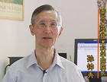
公理系统的推理过程
├ B
定义 如果能够作出一系列合式公式序列
A₁，A₂, A₃, …，A_{n}，
它们满足下列性质：
诸A_{i}或为公理/定理之一(可以使用代入规则)；
或由前面的A_{g}、A_{h}利用分离规则而得；
(3) A_{n}=B。
称序列A₁，A₂, …，A_{n}为B的永真证明过程。

Slide 46
公理系统中的15条公理
公理1 P→P
公理2 (P→(Q→R))→(Q→(P→R))
公理3 (P→Q)→((Q→R)→(P→R))
公理4 (P→(P→Q))→(P→Q)
公理5 (P↔Q)→(P→Q)
公理6 (P↔Q)→(Q→P)
公理7 (P→Q)→((Q→P)→(P↔Q))
调头
传递
凝缩
与↔有关

Slide 47
15条公理
公理8 (P∧Q)→P
公理9 (P∧Q)→Q
公理10 P→(Q→(P∧Q))
公理11 P→(P∨Q)
公理12 Q→(P∨Q)
公理13 (P→R)→((Q→R)→((P∨Q)→R))
公理14 (P→¬Q)→(Q→¬P)
公理15 ¬¬P→P
与∧有关
与∨有关
与¬有关

Slide 48
公理系统中的推理规则
(1)代入规则：将公式α中出现的某一符号B 每处均代以某一公式C，所到的公式D 称为C 对α 的代入。
(2)分离规则：如果A→B，且A，则B。
说明： 在公理系统推理理论中，不能使用逻辑等值公式
Notes:
分离规则——MP规则 (Modus Ponens, 拉丁文）

Slide 49
作业04
1.19(5)
1.20

Slide 50
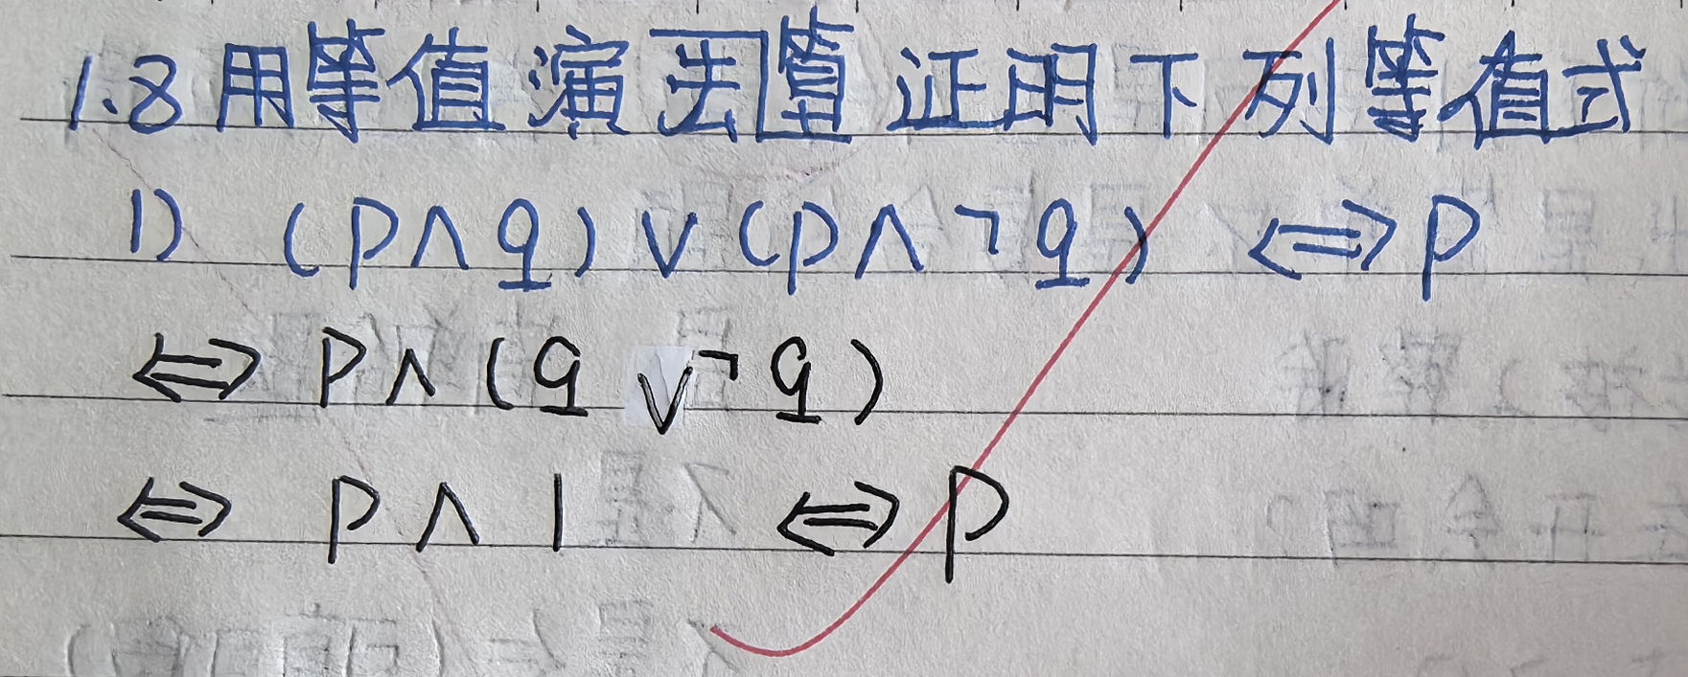
作业02参考答案
？

Slide 51
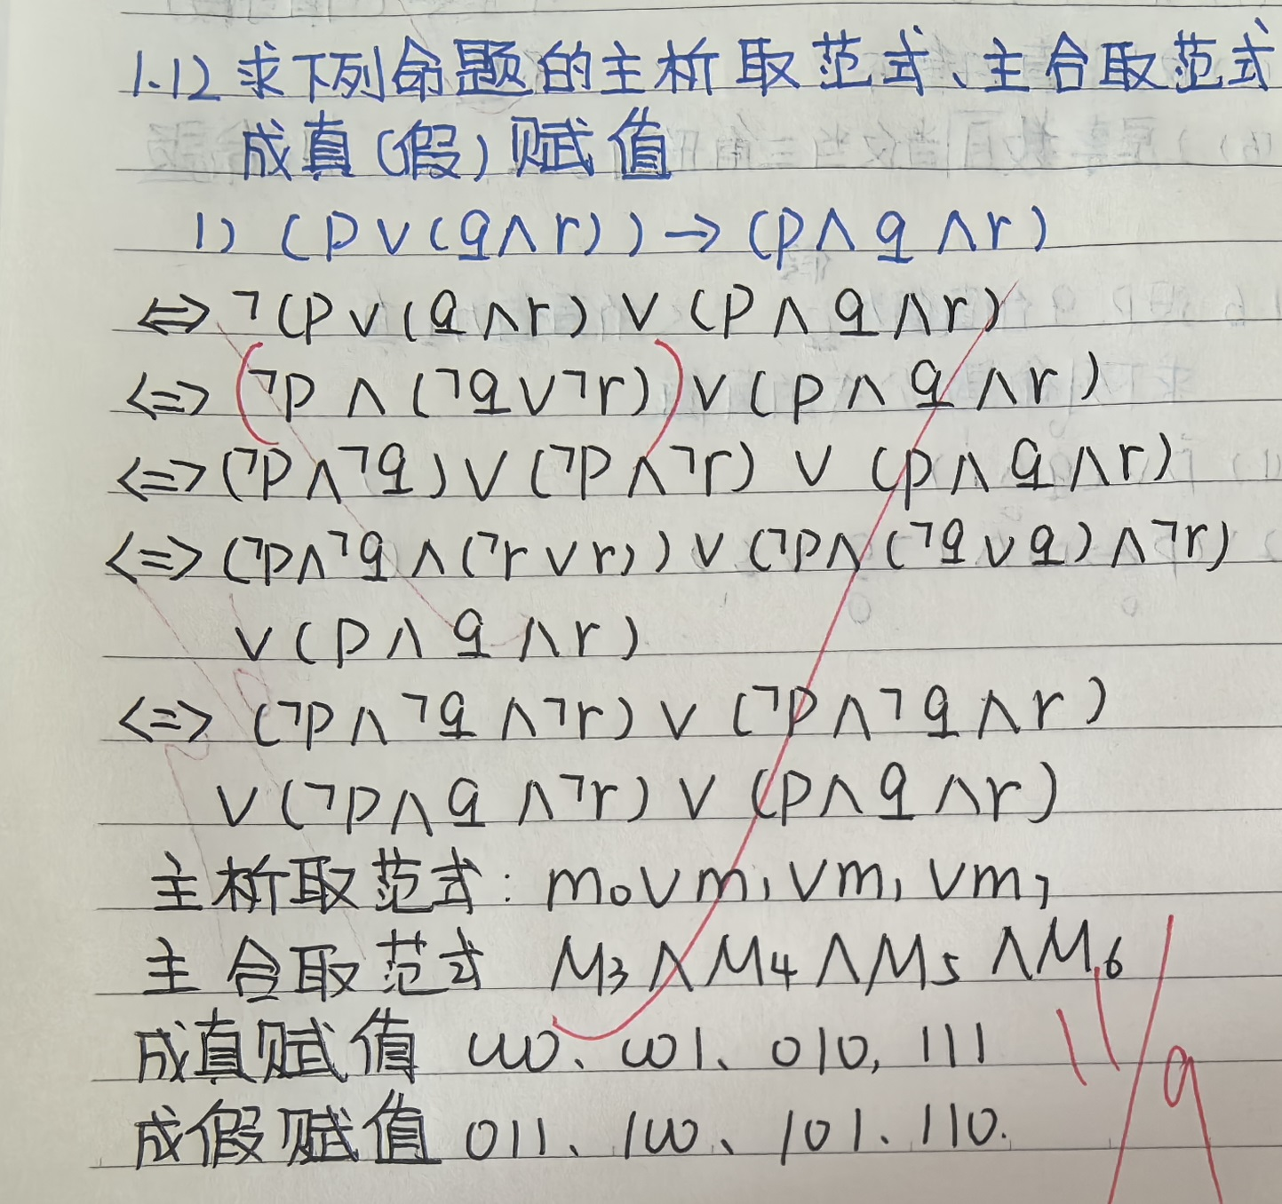
作业02参考答案

